Slide 1
Gestión de traducciones mediante metadatos TEI y XLIFF
JosuKa Díaz, Joseba Abaitua, Inés Jacob, Fernando Quintana
DELi (Universidad de Deusto)
Garikoitz Araolaza
CodeSyntax
Guillermo Barrutieta
Mondragon Unibertsitatea
Clip 2003, Florencia

Slide 2
Introducción
SARE-Bi: Modelo de gestión de traducciones
  utiliza metadatos
  contempla todas las fases del ciclo de vida documental
  sistema Zope de publicación en web

Slide 3
Estructura de un texto TEI
Todos los textos TEI tienen
cabecera <teiHeader>
  descripción bibliográfica
  descripción de la forma en que ha sido codificado
  descripción no bibliográfica del texto (perfil)
  historia de revisiones
texto <text>

Slide 4
Estructura de un texto TEI (ii)
Cada texto tiene un <front> y un <back> opcionales
  <TEI.2>
  <teiHeader> [ TEI Header information ] </teiHeader>
  <text>
  <front> [ front matter ... ] </front>
  <body> [ body of text ... ] </body>
  <back> [ back matter ... ] </back>
  </text>
  </TEI.2>

Slide 5
Campo de aplicación
Universidad de Deusto (Bilbao, España)
    genera numerosos documentos admisnistrativos
    la mayoría son bilingües español - euskara, lenguas oficiales del País Vasco
    algunos también en inglés, francés, italiano...
Dimensión de los documentos
    largos (estatutos, normativas, informes...)
    cortos (anuncios, cartas, convocatorias...)
    de una única oración(“Atenderemos en el despacho 535”)

Slide 6
Arquitectura de SARE-Bi
SARE-Bi está implementado en Zope
  desarrollado en Python
  incluye una base de datos orientada a objetos (ZODB)
  los módulos que amplían Zope se denominan productos
  El producto TeiCorpus es el motor de SARE-Bi

Slide 7
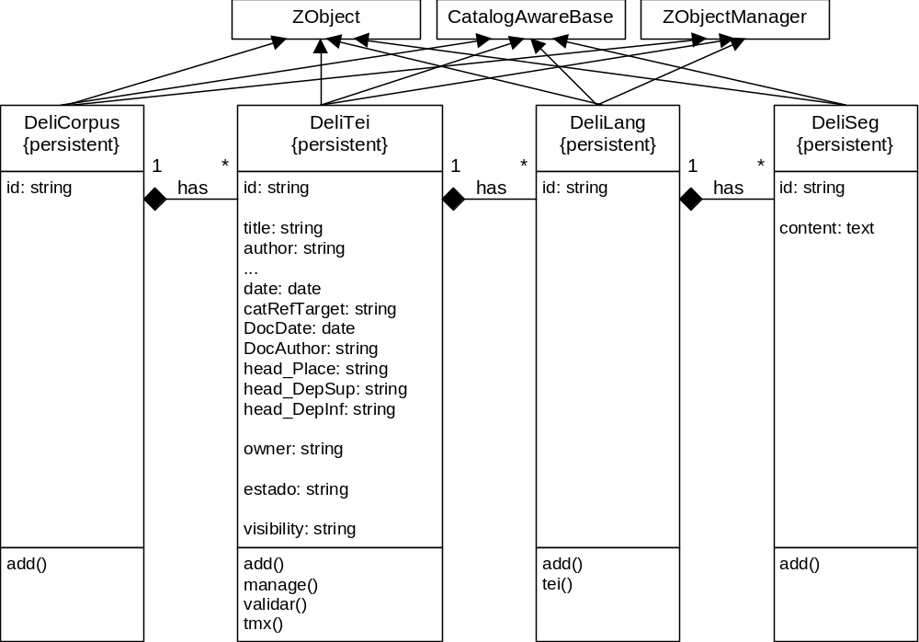
Arquitectura de SARE-Bi (ii)
Diagrama de clases del producto TeiCorpus

Slide 8
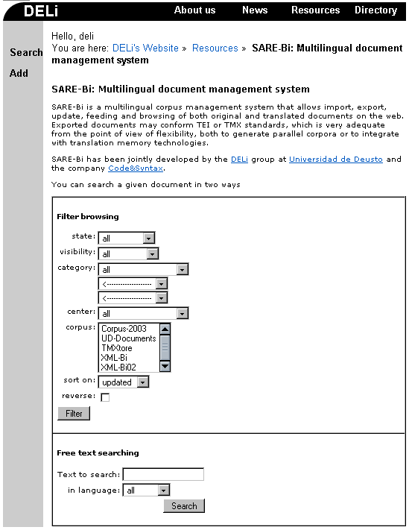
SARE-Bi: funciones
Recuperación de documentos
  filtrado
    basado en metadatos
  búsqueda
    texto libre
    cualquier lengua

Slide 9
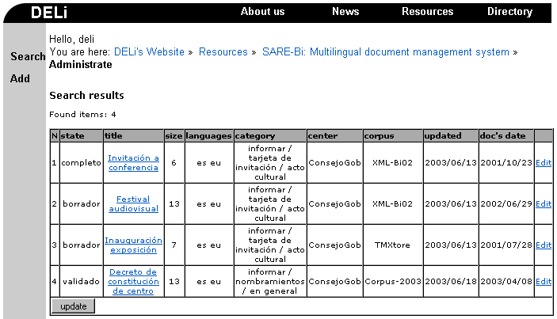
SARE-Bi: resultados de filtrado
una fila por documento
  - enlace para - enlace para
  visualización modificación

Slide 10
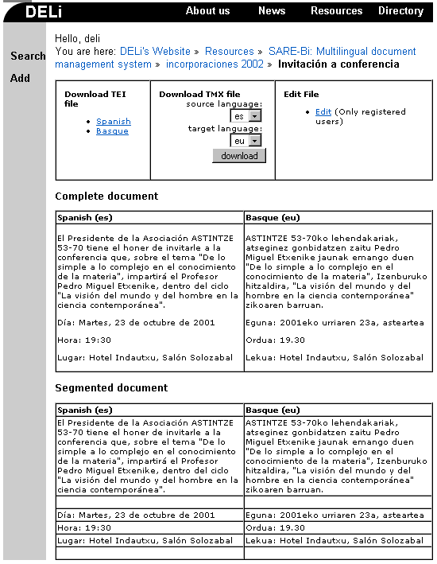
SARE-Bi: visualización
Exportación
  TEI y TMX
Doc. completo
  recuperación de contenido
Doc. segmentado
  correspondencia entre lenguajes

Slide 11
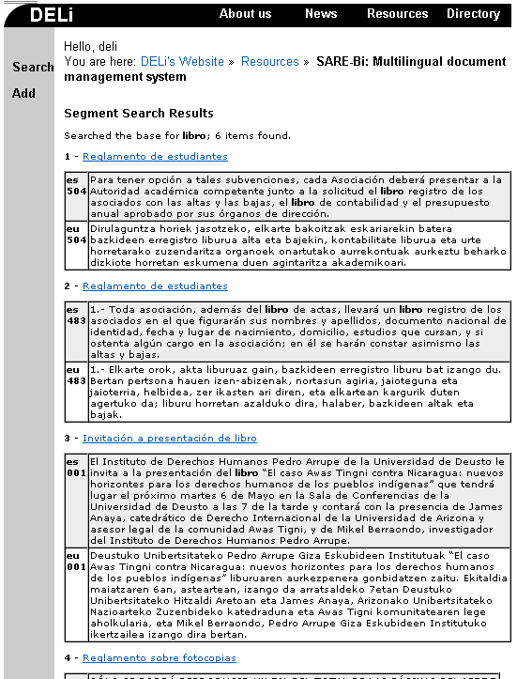
SARE-Bi: resultados de búsqueda
segmentos encontrados
  en todas las lenguas
  equivale a lo ofrecido por una memoria de traducción
incluye enlaces a visualización

Slide 12
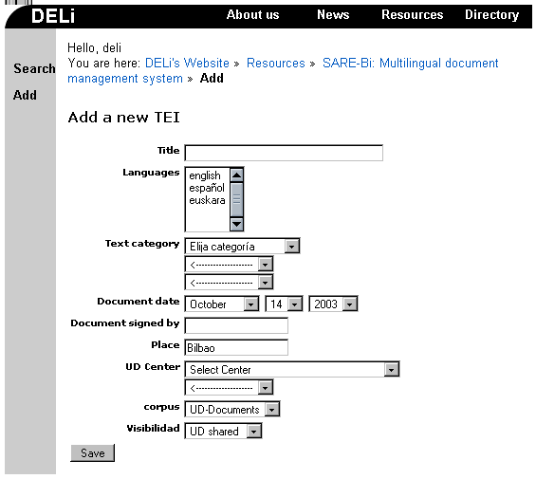
SARE-Bi: incorporación de un documento (primer paso)
El usuario proporciona:
  valores para los metadatos
  lenguas del documento (puede ser sólo una)

Slide 13
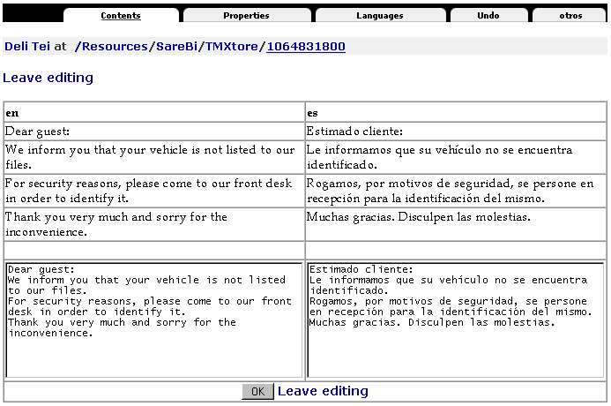
SARE-Bi: incorporación de un documento (segundo paso)
Texto introducido Gestión de metadatos
por el usuario
Segmentación
y alineado
ventana similar a la de modificación

Slide 14
SARE-Bi: componentes
Corpus de documentos multilingües
    anotados, segmentados y alineados
    los segmentos son párrafos
Metadatos asociados a cada documento
    cabecera TEI
    datos habituales: título, fechas, autor, lugar...
  Los metadatos más importantes son:
    categoría, estado, visibilidad

Slide 15
Metadatos: categoría
Taxonomía documental con 282 categorías estructuradas en tres niveles:
función comunicativa (reglamentar, informar, inquirir)
género (25)
tema (256)
  31000/inquirir
  31400/instancia
  31401/inscripción pruebas mayores 25 años
  31402/solicitud de adaptacón de planes de estudio
  31403/solicitud de convalidación asignaturas
  31404/solicitud de reconocimiento complementos
  31405/solicitud de reconsideración admisión
  31406/solicitud de título
  31407/solicitud de traslado expediente
  31408/solicitud cambio de asignaturas opt. y LE

Slide 16
Metadatos: estado y visibilidad
Dinámicos
    los usuarios cambian el estado y la visibilidad durante las diferentes etapas del ciclo de edición
    reflejan la situación del documento
    todos los demás metadatos son estáticos (con valores constantes)
Estado
    no validado, validado, normativo
Visibilidad
    borrador, confidencial, compartido, público

Slide 17
SARE-Bi: usuarios
Asociados a diferentes perfiles
  invitados, redactores, traductores, administradores
y permisos, dependientes de
  propietario del documento
  estado
  visibilidad

Slide 18
SARE-Bi: ciclo de edición
Un redactor añade un documento monolingüe
    al crearlo: visibilidad borrador, estado no validado
    al terminar: visibilidad compartida (por ejemplo)
    el redactor llama al traductor
El traductor al terminar su tarea
    cambia el estado a validado
    avisa al redactor
El redactor
    accede al documento bilingüe
    y lo publica

Slide 19
SARE-Bi: variaciones del ciclo de edición
Redactores bilingües
    pueden desarrollar documentos bilingües
    el traductor se limita a revisar y validar la traducción
Documento normativo
    modelo en su categoría
    el estado normativo es asignado por el traductor
    un redactor bilingüe podría utilizarlo para un nuevo documento

Slide 20
Conclusiones
Sare-Bi es una aplicación Web (basada en Zope)
    con interfaz multilingüe (localizado es-eu-en)
    adecuada gestión de información y contenidos
    complejo sistema de gestión de usuarios
Base de datos orientada a objetos
Funcionalidad XML
    exporta a formatos TEI y XML

Slide 21
Conclusiones
En uso experimental desde mayo 2003
    seis redactores / dos traductores
    sin medidas cuantitativas, pero
    constante incremento del número de documentos del corpus
    aceptación de los usuarios
Mejoras del sistema (proyecto X-Flow)
    automatización de las tareas de control de flujo
    control de versiones de documentos (XLIFF)

Slide 22
Las investigaciones presentadas en este proyecto han sido financiadas por:
  Gobierno Vasco
    Depto. de Industria (proyecto X-Flow, OD-02UD04, 2002-2003)
    Depto. de Educación, Universidades e Investigación (proyecto XML-Bi, PI1999-72, 2000-2001)
  CodeSyntax (Eibar, España)
Agradecimientos
  Josu Gómez, Arantza Domínguez (DELi, UD)
  Luistxo Fernández (CodeSyntax)

Slide 23

Gracias por su atención

Slide 24
Documentos dirigidos a
    los miembros de un departamento (aprox. 20)
    los empleados (aprox. 1.000)
    los estudiantes (aprox. 20.000)
La calidad es primordial
    independientemente del número de lectores
    independientemente de la transcendencia y la longitud del documento.
    está mal visto publicar documentos incorrectamente escritos, ya sea en euskara o en castellano.

Slide 25
Producción de un documento
    a “writer” writes original document (in one language)
    he sends it to a “translator”
    the “translator” produces the other language version
    she sends it back to the “writer”
    he publishes the multilingual document
Almost 100% of original writing in Spanish
    Basque: a minority language
    many can read/understand, only a few can write

Slide 26
Case study: fieldwork
Cost of translation
    mainly an economic concern (institution can only afford to translate “important” documents)
    but also a problem of time (urgent documents)
Key: many docs. have a fixed structure
    short letters, calls, invitations...
    published weekly, monthly, yearly...
    small changes (date, place, name...)
  “writers” take advantage of this: they REUSE
  but “translators” MAY NOT REUSE

Slide 27
How can MT help?
Goal: to increase the number of multilingual documents generated in our University
No Spanish to Basque MT tool yet
    although a big research effort is being made
    anyway, ¿quality?
    translation is an important step, but not the only one
Translators use some MAT tools
    term-bases
    translation memories (not fully implemented yet)

Slide 28
Solution (1): a document management system
To organise documents
    cumulative document repository
    classified under several criteria
Multilingual functionality
    the textual correspondence between parts (segments) of documents is explicitly shown
Collaborative system
    writers and translators share the documents
    allows to implement other stages in the publication procedure

Slide 29
Solution (2): translation memories
Experience of DELi
    automatic extraction of translation memories from bilingual (es-eu) docs (XTRA-Bi project, 2000-2001)
    several Gigabytes of TMX files
    unorganised chunks of texts segments
Multilingual segmented document system
    not only the document as a whole
    if we show the corresp. of multilingual segments
    then the system is also a translation memory (TMX) repository

Slide 30
Solution (3): metadata
Chaotic accumulation of contents
    difficult management, search, retrieval...
Metadata
    document = content + metacontent
    semantic web, ontologies, content syndication...
    XML technology
TEI (Text Encoding Initiative)
    not so much for the purpose of linguistic mark-up
    for structural and cataloguing aspects (TEI header)

Slide 31
SARE-Bi: a first tour
SARE-Bi
  multilingual document management system
  allows incremental compilation of documents
  allows users to work collaboratively
  uses metadata as a conceptual mechanism
  can also be seen as a memory-based machine translation system
Demo

